Slide 1
ОБЛАСТЬ
ОПРЕДЕЛЕНИЯ
ФУНКЦИИ
9 класс

Slide 2
ФУНКЦИЯ
Если каждому значению х из некоторого множества чисел поставлено в соответствие число у, то говорят, что на этом множестве задана функция у(х).
Функция – это зависимость переменной у от переменной х такая, что для любого значения х существует единственное значение у.
у = f(х)
у – зависимая переменная (функция)
х – независимая переменная (аргумент)

Slide 3
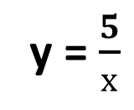
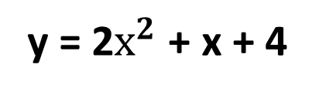
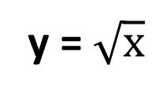
ОБЛАСТЬ ОПРЕДЕЛЕНИЯ ФУНКЦИИ
Область определения функции – множество всех значений, которые может принимать её аргумент.
Область определения функции – множество всех значений, которые может принимать х.
Например:
у = 5х + 1
х – любое число
у = 2$х^{2}$ + х + 4
х – любое число
у = $\frac{5}{х}$
х – любое число, кроме 0
у = $\sqrt{х}$
х – любое не отрицательное число х ≥ 0

Slide 4
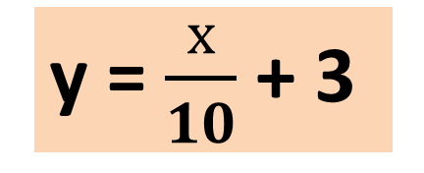
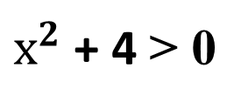
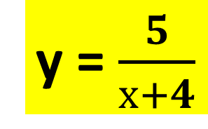
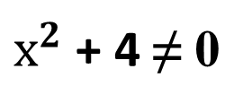
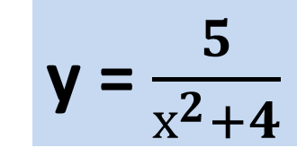
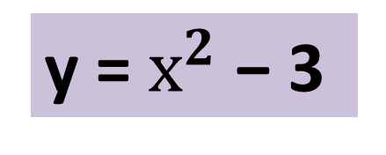
НАЙТИ ОБЛАСТЬ ОПРЕДЕЛЕНИЯ ФУНКЦИИ
у = $\frac{5}{х+4}$
у = 10х − 3
у = $\frac{5}{х^{2}+4}$
х – любое число
х + 4 ≠ 0
$х^{2}$ + 4 ≠ 0
у = $\frac{х}{10}$ + 3
х ≠ −4
$х^{2}$ + 4 > 0
х – любое число
х – любое число,
кроме −4
х – любое число
у = $х^{2}$ − 3
х – любое число

Slide 5
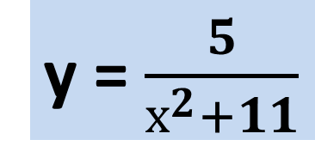
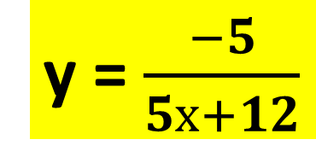
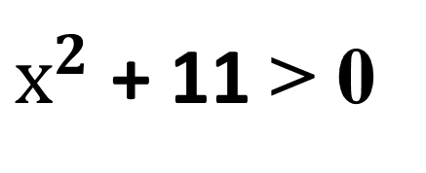
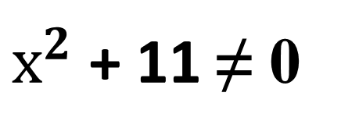
НАЙТИ ОБЛАСТЬ ОПРЕДЕЛЕНИЯ ФУНКЦИИ
у = $\frac{−5}{5х+12}$
у = $\frac{5}{х^{2}+11}$
5х + 12 ≠ 0
$х^{2}$ + 11 ≠ 0
5х ≠ −12
х ≠ −12 : 5
$х^{2}$ + 11 > 0
х ≠ −2,4
х – любое число
х – любое число,
кроме −2,4

Slide 6
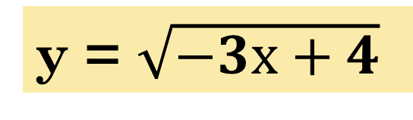
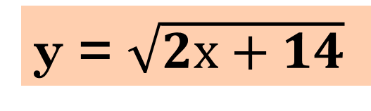
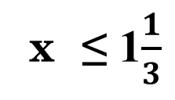
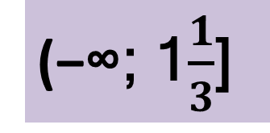
НАЙТИ ОБЛАСТЬ ОПРЕДЕЛЕНИЯ ФУНКЦИИ
−3х + 4 ≥ 0
2х + 14 ≥ 0
−3х ≥ −4
2х ≥ −14
х ≤ −4 : (−3)
х ≥ −14 : 2
х ≥ −7
(−∞; 1$\frac{1}{3}$]
[−7;+∞)

Slide 7
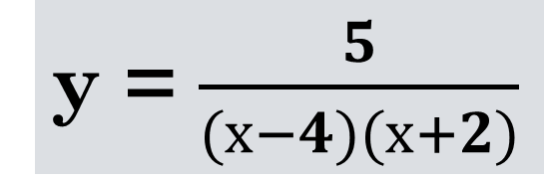
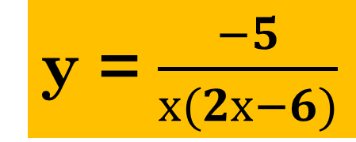
НАЙТИ ОБЛАСТЬ ОПРЕДЕЛЕНИЯ ФУНКЦИИ
(х − 4)(х+2) ≠ 0
х(2х − 6) ≠ 0
х ≠ 4
х ≠ −2
х ≠ 0
2х−6 ≠0
2х ≠ 6
х – любое число,
кроме 4 и -2
х ≠ 6 : 2
х ≠ 3
х – любое число,
кроме 0 и 3

Slide 8
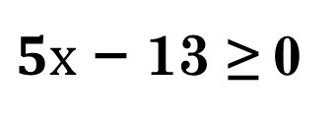
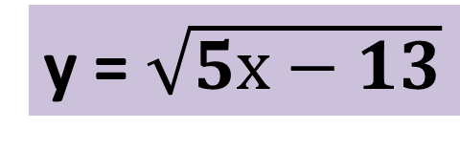
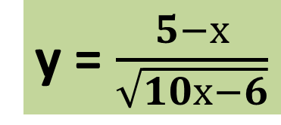
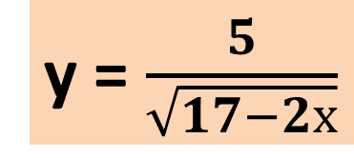
НАЙТИ ОБЛАСТЬ ОПРЕДЕЛЕНИЯ ФУНКЦИИ
у = $\sqrt{5х−13}$
у = $\frac{5}{\sqrt{17−2х}}$
у = $\frac{5−х}{\sqrt{10х−6}}$
17 − 2х > 0
10х − 6 > 0
5х ≥ 13
−2х > −17
10х > 6
х ≥ 13:5
х < −17 : (−2)
х > 6 : 10
х < 8,5
х > 0,6
х ≥ 2,6
2,6
8,5
0,6
[2,6;+∞)
(−∞; 8,5)
(0,6;+∞)

Slide 9
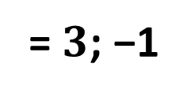
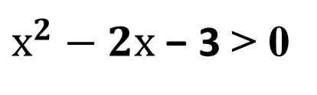
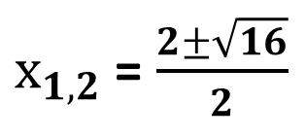
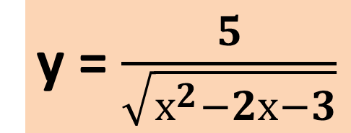
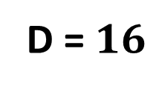
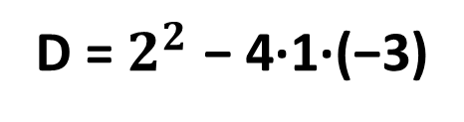
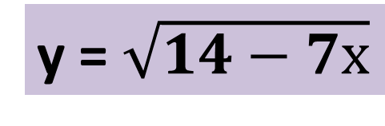
НАЙТИ ОБЛАСТЬ ОПРЕДЕЛЕНИЯ ФУНКЦИИ
у = $\frac{5}{\sqrt{х^{2}−2х−3}}$
у = $\sqrt{14−7х}$
14 − 7х ≥ 0
$х^{2}−2х$ − 3 > 0
−7х ≥ −14
D = $2^{2}$ − 4·1·(−3)
х ≤ −14 : (−7)
D = $16$
х ≤ 2
$х_{1,2}$ = $\frac{2±\sqrt{16}}{2}$
= $3$; −1
+
+
2
−1
−
3
(−∞; 2]
(−∞; −1) U (3; +∞)

